Slide 1
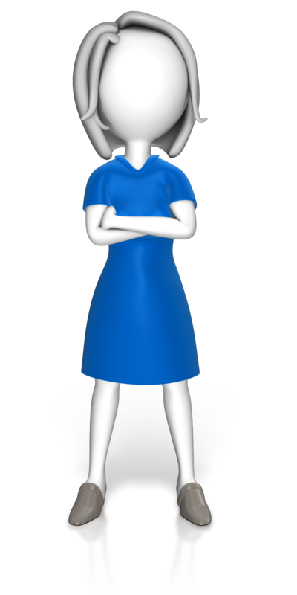
Digital tvilling, hälsosamtal Samarbete RÖ + IMT/LiU (Gunnar Cedersund m.fl.)
Se: https://github.com/regionostergotland/wwv
Google Fit
Webbapp: filtrering, aggregering data-standardisering, kopiering/flytt
Tvilling använder:
- Data delad med vården
- Vårdgivarens data (PDL)
”Wearables”
Mobiltelefon
Digitaliseringsplattform
Självvald
openEHR m.m.
Säkerhet
Lagring (openEHR)
Lagringsalternativ: - Valfri molnleverantör
- Lokal lagring på egen mobil
- Egen server
Tvilling använder: - Privat data (detaljerad)
- Kopia av vårdgivarens data
Notes:
”Edge” computing – behåll mycket av dat vid källan, skicka ut algoritmerna till källan – låt verka där

